Slide 1
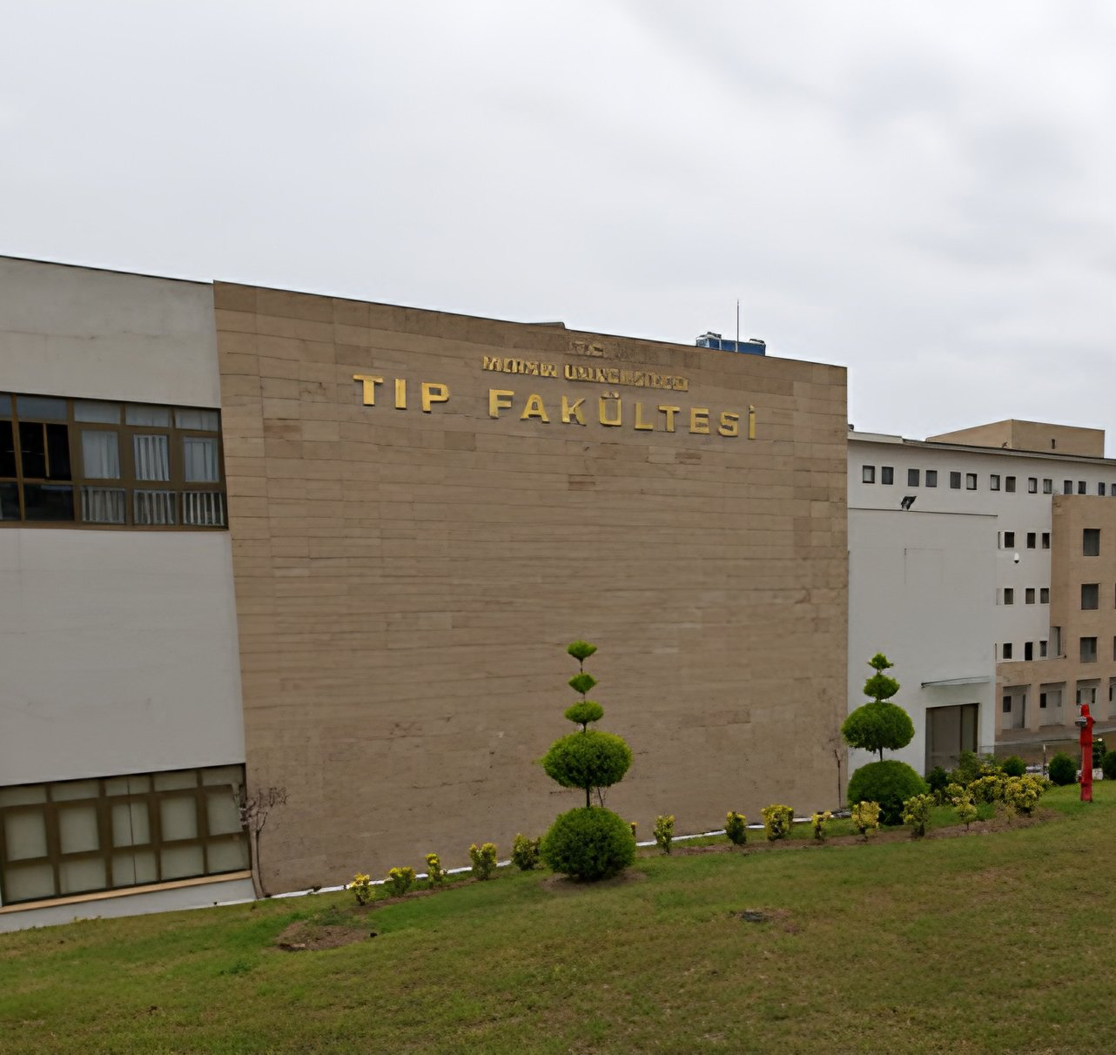


Tıp Fakültesi
MERSİN ÜNİVERSİTESİ
Tanıtım Sunumu 2026
Doğru tercih, sağlıklı bir gelecek
Ekim 2026

Slide 2
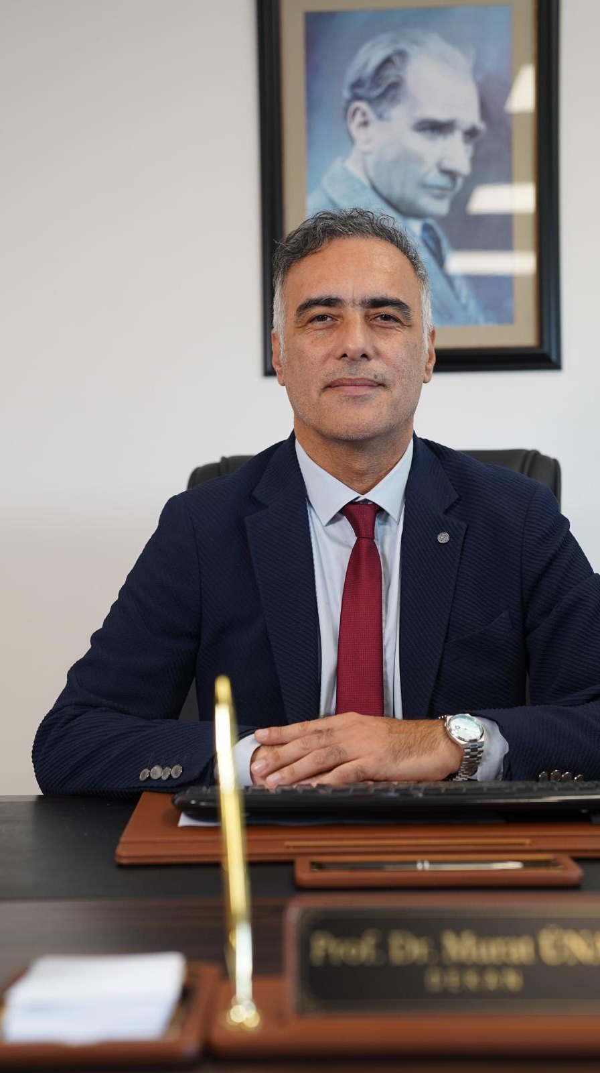




Bilim ve insan odağında hekimlik
DEKANIN MESAJI
Mersin Üniversitesi Tıp Fakültesi olarak tıp eğitimine bakışımızı, bilimin rehberliği ve insanı merkeze alan bir hekimlik anlayışı üzerine inşa ediyoruz.
Eğitim ve sağlık hizmeti ilkelerimiz
Bütüncül tıp anlayışı
Eğitim, bilimsel araştırma ve sağlık hizmeti birbirini besleyen ve güçlendiren bir bütündür.
Etik ve iletişim odaklılık
Bilimsel kanıtı eleştirel değerlendiren, hastayı dinleyen, etik değerlere bağlı ve toplum sağlığına duyarlı hekimler yetiştiriyoruz.
Sürekli öğrenme kültürü
Merakı, araştırmayı ve yaşam boyu öğrenmeyi merkeze alan bir hekimlik kimliğini destekliyoruz.
Prof. Dr. Murat Ünal
Mesajın tamamı web sitemizde: Fakültemiz > Dekanın Mesajı
Dekan

Slide 3







Fakültemizi tercih etmeniz için altı neden
NEDEN MERSİN TIP?
Nitelikli eğitim
Güçlü uygulama olanakları
Araştırma ve gelişim
Yatay, dikey ve sarmal entegrasyona dayalı, UÇEP 2020 ile uyumlu çağdaş program
840 yataklı Mersin Üniversitesi Hastanesi’nde geniş hasta çeşitliliği
Modern laboratuvarlar, ulusal ve uluslararası projeler
Deneyimli akademik kadro
Uluslararası imkânlar
Kalite güvencesi
Alanında uzman, dinamik ve öğrenci odaklı öğretim üyeleri
Erasmus ve ikili anlaşmalarla 6 ülkede 10 tıp fakültesiyle iş birliği
2003’ten beri ISO 9001; 2031’e kadar geçerli ulusal akreditasyon
Akdeniz’in kalbinde, yaşanabilir bir şehir: Mersin

Slide 4
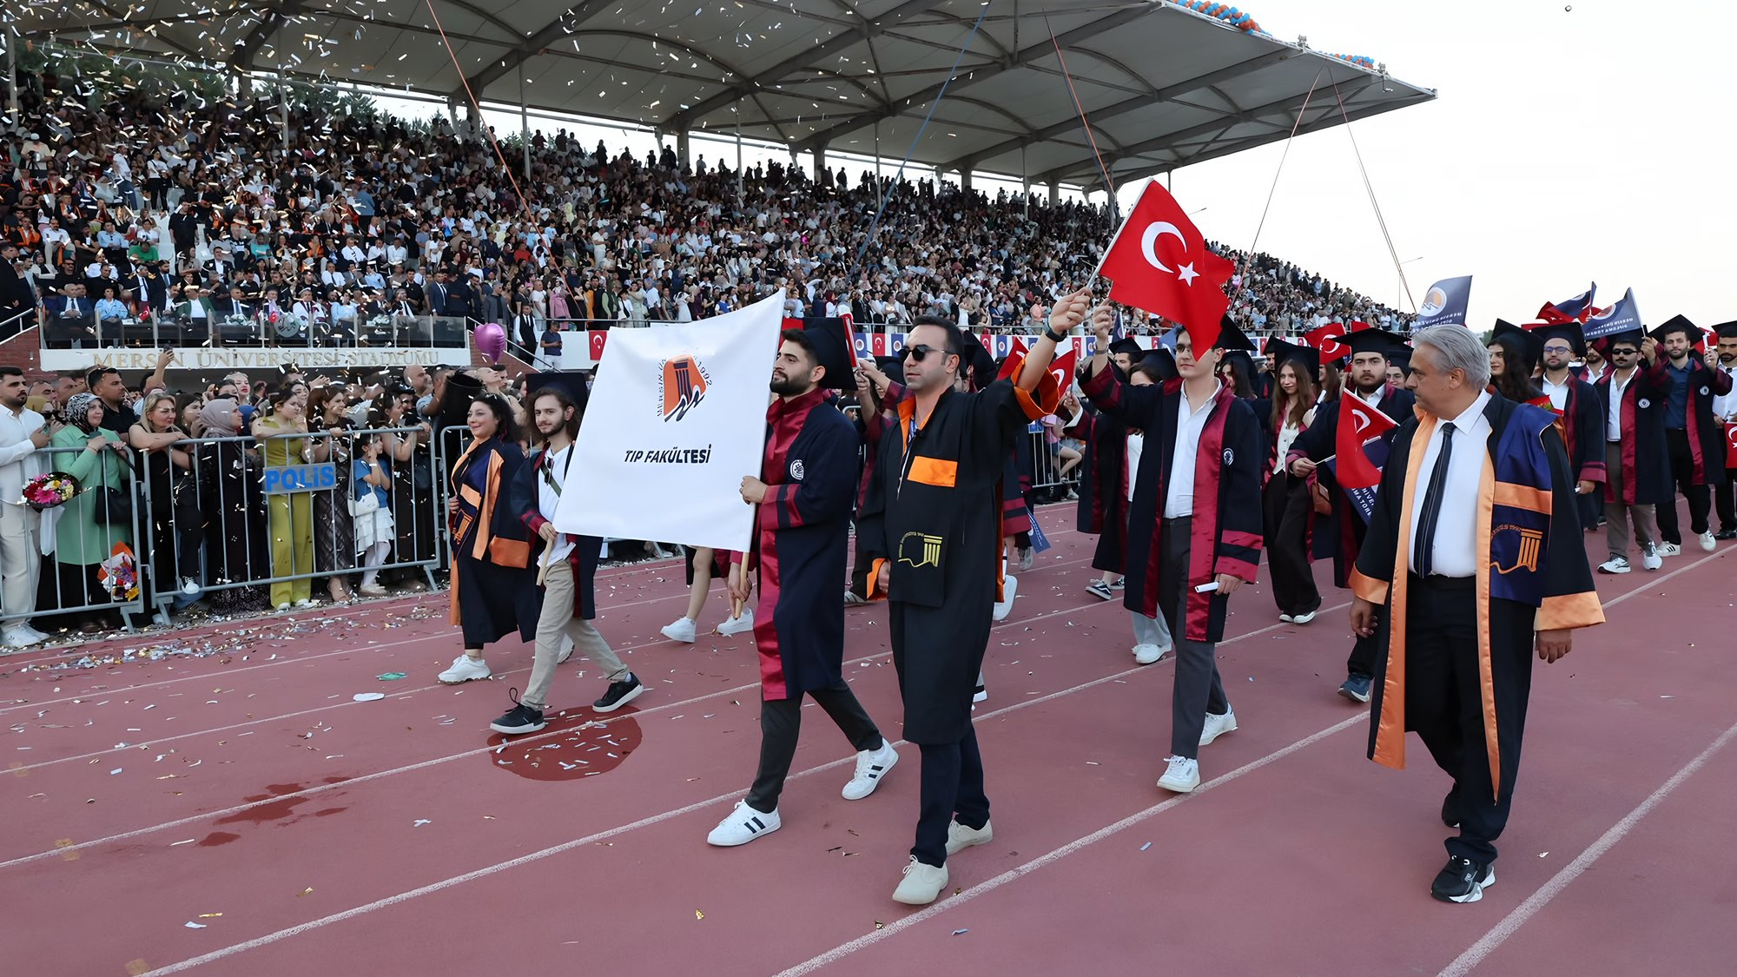
Sayılarla fakültemiz
BİR BAKIŞTA
1998
3.056
1.645
164
faaliyete geçtik, ilk öğrencilerimizi kabul ettik
mezun hekim (23 dönem)
öğrenci
profesör, 42 doçent, 44 doktor öğretim üyesi
42
840
27
2031
anabilim dalı ve 33 bilim dalı
yataklı uygulama hastanesi
ülkeden 204 uluslararası öğrenci
yılına kadar geçerli ulusal akreditasyon
Fakülte verileri, Ekim 2026
Mersin Üniversitesi Tıp Fakültesi · Tanıtım Sunumu 2026

Slide 5
Kuruluştan bugüne
TARİHÇE
1992
1999
2004
2014
2025
Kuruluş kanunu (3837 sayılı Kanun)
İlk uygulama hastanesi (200 yatak)
İlk mezunlarımız
Çiftlikköy’de yeni hastane binası
Üçüncü akreditasyon, 2031’e kadar
1998
2003
2012
2020
2026
Faaliyete geçiş, ilk 28 öğrenci
ISO 9001 Kalite Yönetim Sistemi Belgesi
İlk ulusal akreditasyon (UTEAK)
Onkoloji Hastanesi
23. dönem: 253 yeni hekim, toplam 3.056 mezun

Slide 6



Kalitede süreklilik
KALİTE VE AKREDİTASYON
1. DÖNEM
2. DÖNEM
3. DÖNEM
2012-2018
2019-2025
2025-2031
İlk ulusal akreditasyon
Yenilenen akreditasyon
Kesintisiz kalite güvencesi
Mezuniyet öncesi tıp eğitimi programımız, TEPDAD bünyesindeki Ulusal Tıp Eğitimi Akreditasyon Kurulu (UTEAK) tarafından 2012’den bu yana kesintisiz olarak akredite edilmektedir. Fakültemiz, 2022 TEPDAD standartları sonrasında üçüncü kez akredite edilen on üç fakülteden biridir.
2003’ten beri
3.056
TS EN ISO 9001 Kalite Yönetim Sistemi Belgesi
mezun hekim: ilk dönemde 14, 2025-2026’da 253 yeni hekim

Slide 7
Üç bölüm, 42 anabilim dalı, 33 bilim dalı
AKADEMİK YAPI
Dahili Tıp Bilimleri
19 anabilim dalı · %45
Cerrahi Tıp Bilimleri
13 anabilim dalı · %31
42
Temel Tıp Bilimleri
10 anabilim dalı · %24
anabilim dalı
Akademik kadro
164
42
44
profesör
doçent
doktor öğretim üyesi

Slide 8
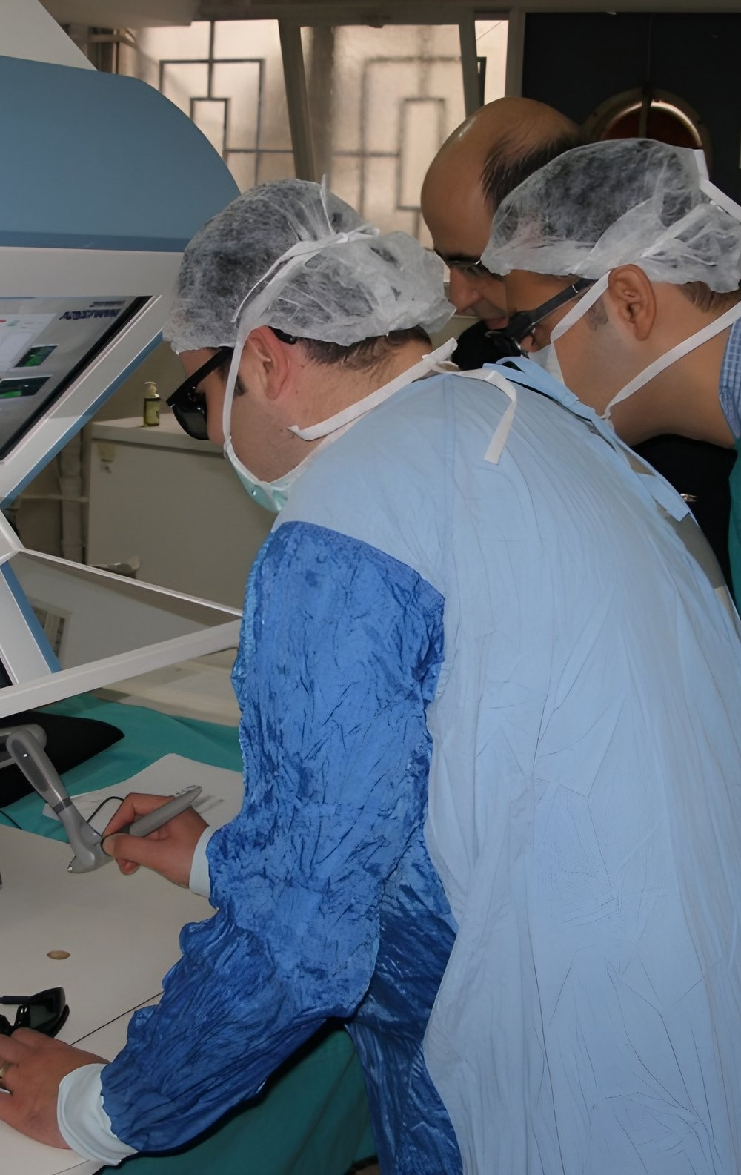
Altı yıllık entegre tıp eğitimi
EĞİTİM
DÖNEM I-III
Sistem temelli, entegre ders kurulları; mesleki beceri ve iletişim becerileri uygulamaları
Temel ve klinik öncesi eğitim
DÖNEM IV-V
Dahili ve cerrahi bilimlerde stajlar; hasta başında ve ekip içinde öğrenme
Klinik stajlar
DÖNEM VI
Acil tıp, aile hekimliği ve halk sağlığı dâhil stajlarda sorumluluk alarak uygulama
İntörn hekimlik
UÇEP 2020 ile tam uyumlu
Probleme dayalı öğrenim
Kanıta ve topluma dayalı tıp
Mesleki beceri eğitimi
Mesleki beceri eğitimi

Slide 9





TEAD: eğitim süreçleri tek dijital sistemde
DİJİTAL EĞİTİM YÖNETİMİ
4 modül grubunda 32 modül
8 modül
7 modül
8 modül
9 modül
Müfredat ve eğitim
Sınav ve ölçme-değerlendirme
İdari ve danışmanlık
Sistem, entegrasyon ve projeler
Müfredat yönetimi
Klinik dönem ve intörn müfredatı
UÇEP planlama
Belirtke tablosu
Eğiticilerin eğitimi
Soru bankası
Sınav yönetimi ve görev atama
Formatif sınavlar
Sınav çözümleme ve klinik sınav okuma
Sınav itirazları
Akademik ve sosyal danışmanlık
Anket yönetimi
Yoklama takibi
Görev ve toplantı yönetimi
Etkinlikler, itiraz ve görüşler
API ve entegrasyon
Duyuru yönetimi
Envanter takibi
Dikte ve ses kaydı
AFGÖK, MESEKOK, İYİS ve KUG modülleri
Müfredat planlamasından sınavlara, danışmanlıktan anket ve toplantılara kadar eğitim süreçleri tek sistemde yönetilir.

Slide 10
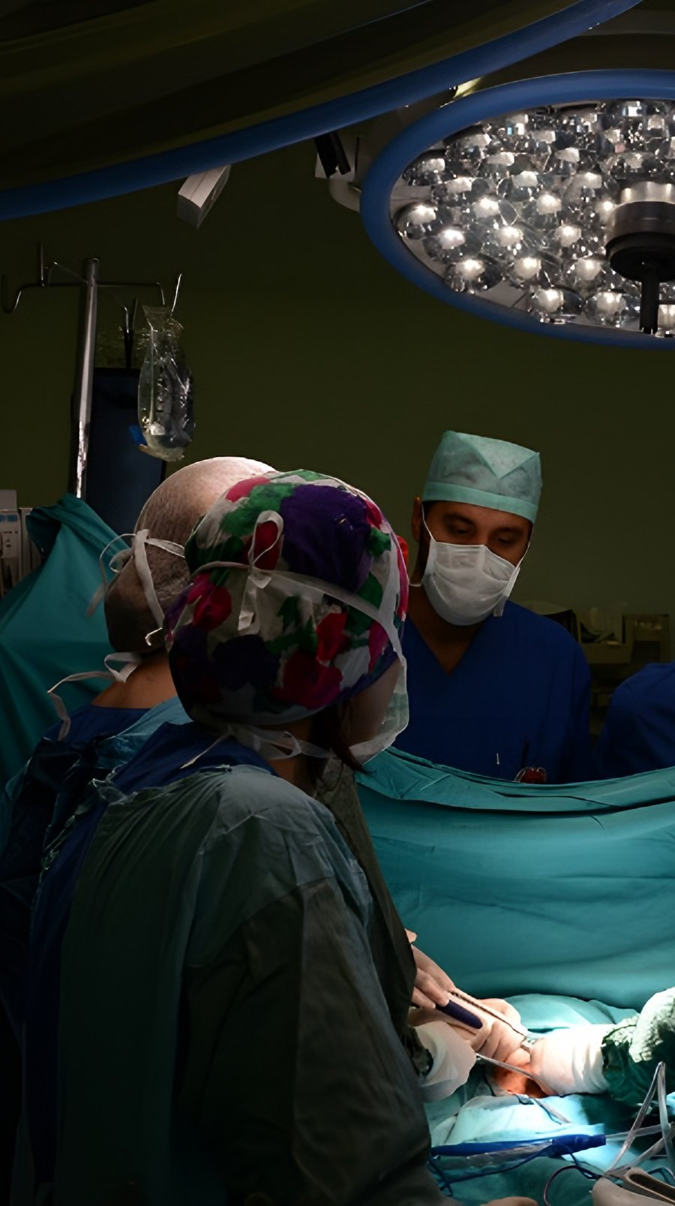
Akredite uzmanlık programları
UZMANLIK EĞİTİMİ
2026 itibarıyla uzmanlık eğitimi akredite 11 anabilim ve bilim dalı
01
Acil Tıp
07
Kardiyoloji
Kritik bakım ve acil müdahale eğitimi
Kardiyovasküler tanı ve tedavi
02
Algoloji (Bilim Dalı)
08
Kulak Burun Boğaz Hastalıkları
İleri düzey ağrı tedavisi ve yönetimi
KBB ve baş-boyun cerrahisi
03
Anesteziyoloji ve Reanimasyon
09
Ortopedi ve Travmatoloji
ESAIC uluslararası akreditasyonu
Kapsamlı kas-iskelet cerrahisi
04
Genel Cerrahi
10
Plastik, Rekonstrüktif ve Estetik Cerrahi
Kapsamlı cerrahi ve onkolojik uzmanlık
İleri rekonstrüksiyon ve mikrocerrahi
05
Göğüs Cerrahisi
11
Radyoloji
İleri torasik cerrahi ve girişimsel eğitim
Gelişmiş tıbbi görüntüleme ve tanı
06
Halk Sağlığı
11
akredite uzmanlık eğitimi programı
Toplum sağlığı ve epidemiyoloji yetkinliği

Slide 11
Bilimsel üretim (2024-2026)
ARAŞTIRMA
Yıllara ve bölümlere göre makale sayısı
1.243
makale (2024-2026)
805
SCI, SCI-E ve SSCI kapsamında (%65)
90
araştırma projesi, 42’si uluslararası
* 2026 verileri Ekim 2026 itibarıyladır. Kaynak: fakülte akademik personel yayın ve proje verileri.

Slide 12
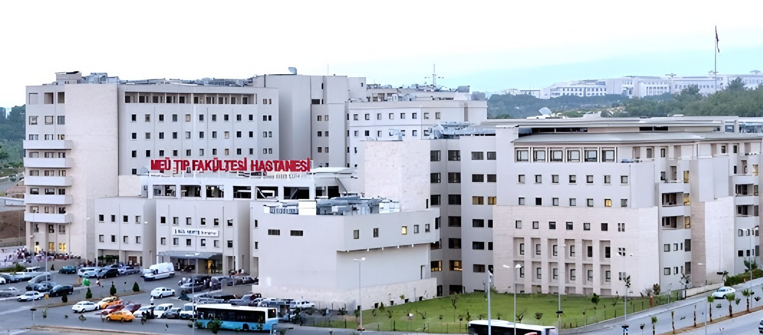
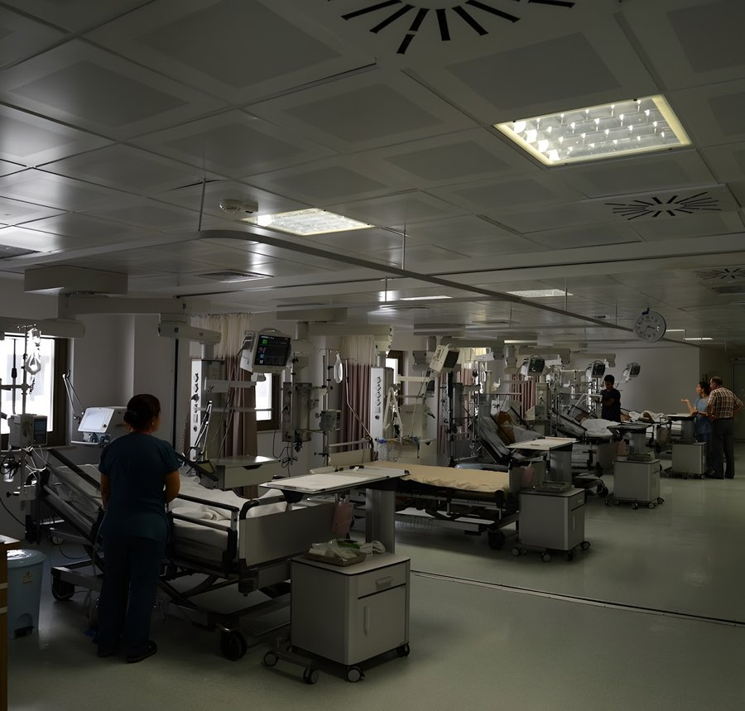
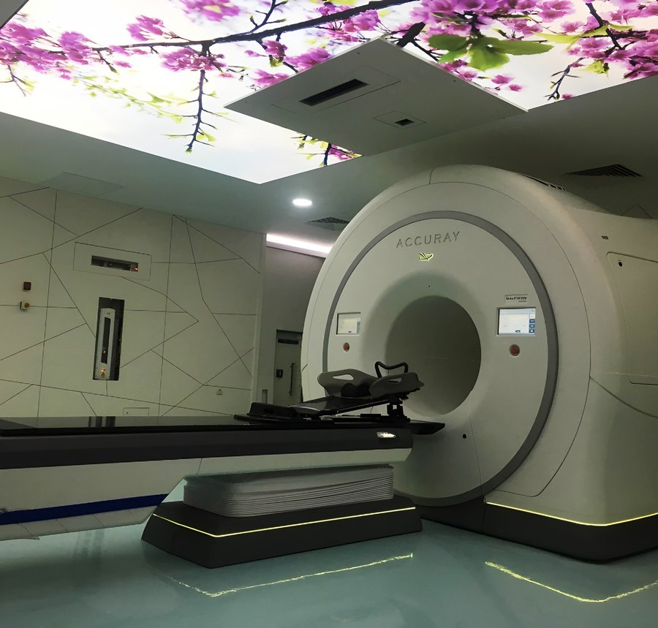
Mersin Üniversitesi Hastanesi
SAĞLIK HİZMETİ
840
2014
110.000 m²
2020
yatak kapasitesi
Çiftlikköy Yerleşkesi’ndeki yeni binada
toplam alan
Onkoloji Hastanesi hizmete açıldı
Öğrencilerimiz klinik eğitimlerini, Mersin’e ve bölgeye ileri düzey sağlık hizmeti sunan hastanemizde alır.

Slide 13

Tercih sıralamamız hızla yükseliyor
ADAY ÖĞRENCİLER
Fakültemize yerleşen son öğrencinin başarı sırası
11.789
Eksen ters çevrilmiştir: yükselen çizgi daha iyi sıra demektir.
2026 YKS en düşük başarı sırası
511,76
230
taban puan (2026)
kontenjanın tamamı doldu
Kaynak: ÖSYM yerleştirme sonuçları, YÖK Atlas
İki yılda 2.821 sıralık yükseliş: 14.610 (2024) → 11.789 (2026)

Slide 14
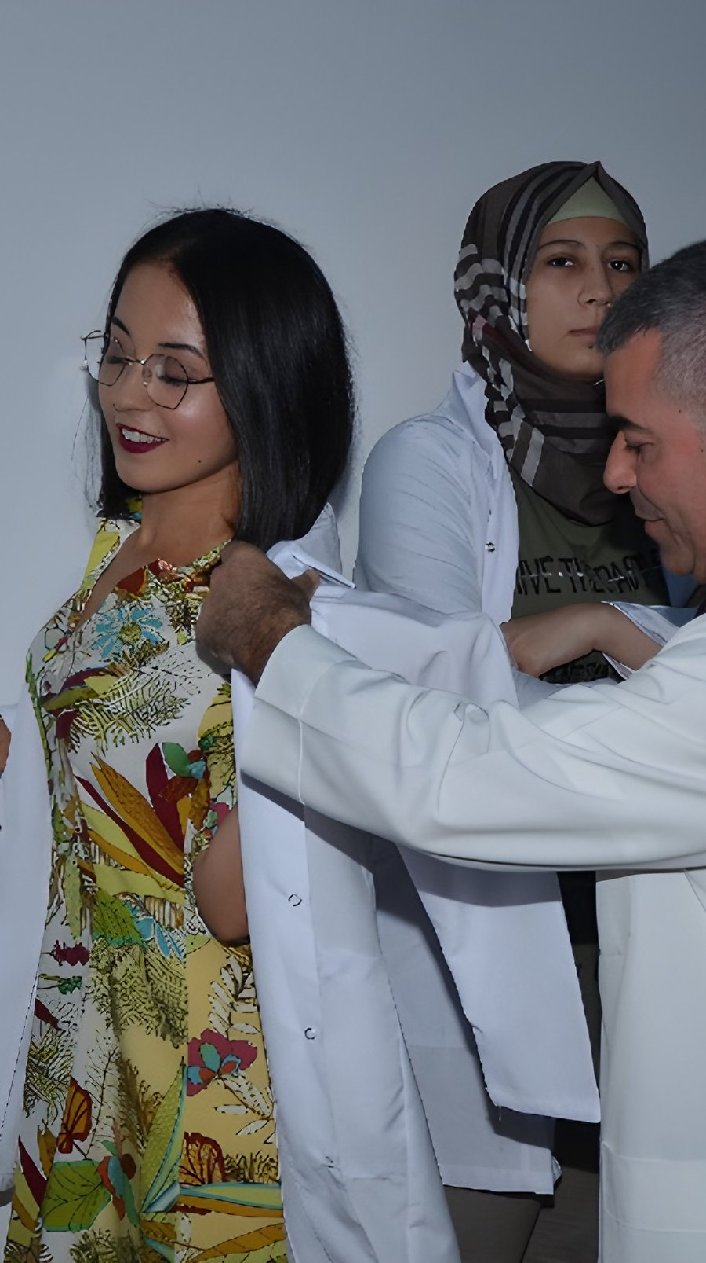

Öğrencilerimiz
ÖĞRENCİLER
1.645
öğrenci, altı yıllık tıp eğitiminde
230
204
yeni öğrenci (2026 YKS, kontenjanın tamamı)
uluslararası öğrenci, 27 ülkeden
253
6
yeni hekim (2026 mezunları)
aktif öğrenci topluluğu
Beyaz önlük töreni

Slide 15
27 ülkeden 204 öğrenci
ULUSLARARASI ÖĞRENCİLER
En çok öğrencimizin geldiği 10 ülke
%79
Azerbaycan, İran ve Suriye’den (161 öğrenci)
24 → 34
yıllık yeni uluslararası öğrenci (2023-2025)
Yeni kayıt
Türkiye dışı uyruklu öğrenciler, 2025-2026

Slide 16
Erasmus ve ikili anlaşmalar
ULUSLARARASI İŞ BİRLİKLERİ
6 ülke
10 tıp fakültesi
Erasmus öğrenci hareketliliği
İtalya Foggia, Genova, Napoli, Pisa, Sapienza (Roma)
Almanya Giessen
Rusya Tyumen
Bulgaristan Trakia
Tacikistan Avicenna
Üç yılda 15 giden ve 12 gelen öğrenci; giden öğrenci sayısı 4’ten 6’ya yükseldi.
Romanya Galați

Slide 17
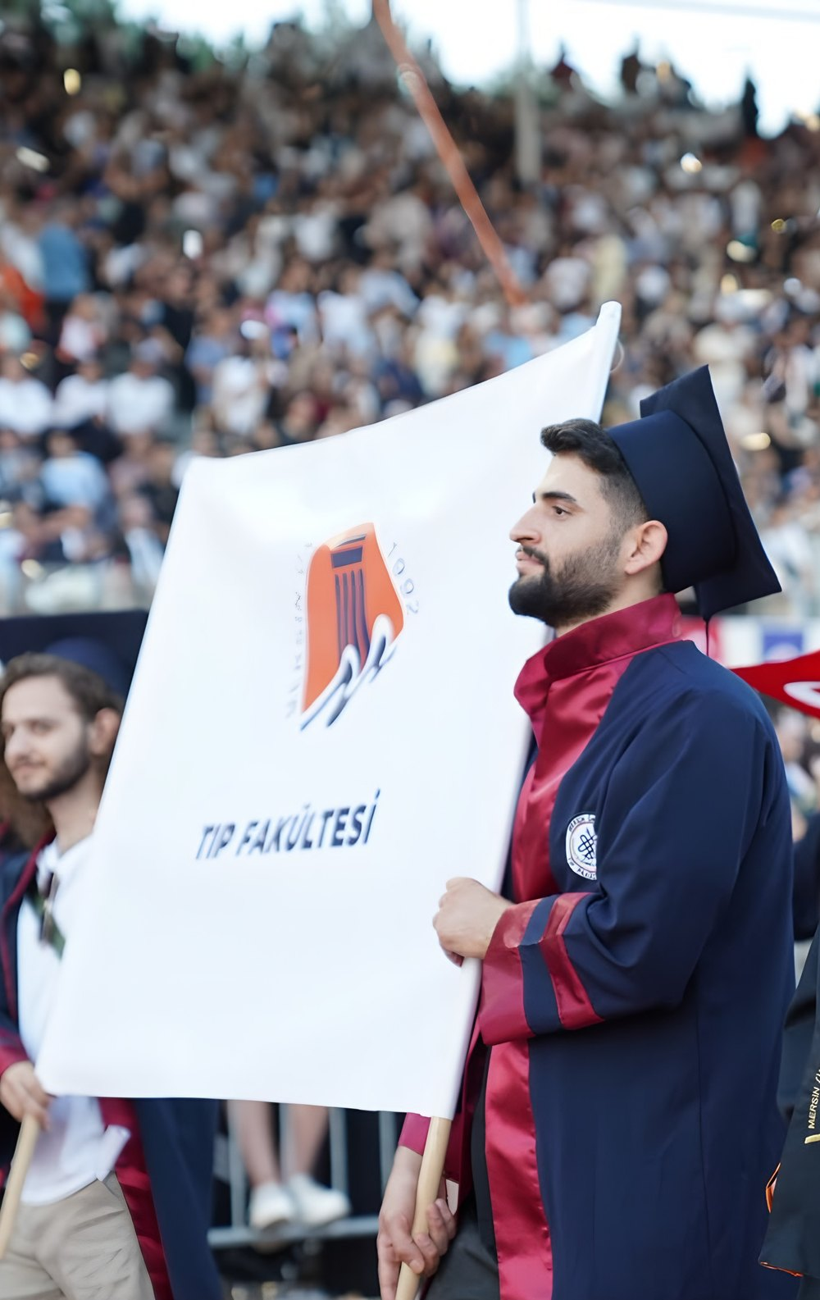
Eğitimde başarı (2025-2026)
AKADEMİK BAŞARI
%81-84
%97,19
Preklinik dönemde sınıf geçme
Klinik staj başarısı
Dönem I %81,17 · Dönem II %83,51 · Dönem III %83,02
8 klinik anabilim dalında 1.779 staj kaydı
10 staj
%100
Dönem V’te %100 başarı
İntörn hekimlik (Dönem VI)
Diğer stajlarda başarı %96,82-99,17
8 stajın tamamında, 249-262 intörn hekim
Mezuniyet korteji

Slide 18
Memnuniyet klinik dönemde yükseliyor
ÖĞRENCİ GERİ BİLDİRİMİ
Dönemlere göre genel memnuniyet (%)
%86
Dönem VI’da genel memnuniyet
%78-86
klinik dönemde (IV-VI) memnuniyet
%83-100
Dönem V stajlarında genel memnuniyet
Kaynak: 2025-2026 eğitim-öğretim yılı öğrenci memnuniyet anketleri

Slide 19






Öğrenci topluluklarımız
KAMPÜS YAŞAMI
Akademik ve araştırma
Uluslararası ve değişim
Sosyal sorumluluk
MEÜTF Bilimsel Araştırmalar Topluluğu
TürkMSIC Mersin Yerel Kurulu
Leyla’dan Sonra Topluluğu
Bilimsel araştırma becerilerini geliştirme, kongre ve sempozyum düzenleme
Uluslararası öğrenci değişimi, halk sağlığı ve tıp eğitimi projeleri
Kanser veya kronik hastalığı olan çocukların hayallerini gerçekleştirme
Toplum sağlığı
Kültür ve sanat
Etik ve tıp tarihi
Kan Bağışı Gönüllüleri Topluluğu
Tıp Fakültesi Sanat Topluluğu
Tıp Tarihi ve Deontoloji Topluluğu
Kan bağışı bilincini artırma, düzenli bağış kampanyaları
Sanat dallarıyla etkileşim, sosyal ve sanatsal etkinlikler
Tıp etiği, deontoloji ve tıp tarihi üzerine okumalar, paneller ve söyleşiler

Slide 20
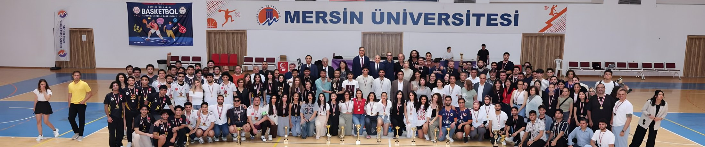



MEÜFEST 2026: iki şampiyonluk, beş derece
KAMPÜS YAŞAMI
ŞAMPİYON
İKİNCİ
ÜÇÜNCÜ
Öğrenci çalışma salonu
Erkek futbol takımı
Erkek basketbol takımı
Erkek voleybol takımı
Kadın voleybol takımı
Kadın basketbol takımı
120 kişilik, 7/24 açık
Modern donanımlı yeni çalışma salonu; akşam ve gece saatlerinde güvenlik kontrollü erişim

Slide 21



Burs ve destek ağımız (2025-2026)
DESTEK
Sivil toplum ve kurumsal destek çemberi
Beslenme desteği
Meslek örgütleri
MÜGEV: 18 öğrenciye düzenli öğle yemeği bursu
TTB, KAHEV, Ticaret Odası
Yerel yönetim
Öğrenci
Büyükşehir Belediyesi
Özel gereksinim desteği
Sağlık vakıfları
Türk Böbrek Vakfı, Türk Kardiyoloji Vakfı
TESYEV: özel gereksinimli öğrencimize tam destek
Sosyal kulüpler
Lions ve Rotary kulüpleri

Slide 22







Sosyal medya hesaplarımız
BİZİ TAKİP EDİN
Instagram
X
Facebook
@meutipfakultesi
@meutipfakultesi
MEÜ Tıp Fakültesi
YouTube
LinkedIn
N
NSosyal
Web sitemiz
@meutipfakultesi
meutipfakultesi
@meutipfakultesi
Kodu telefonunuzun kamerasıyla okutun
Web sitemiz: www2.mersin.edu.tr/tr/akademik/tip-fakultesi
Duyurular, etkinlikler ve güncel haberler için resmi hesaplarımızı takip edin.

Slide 23
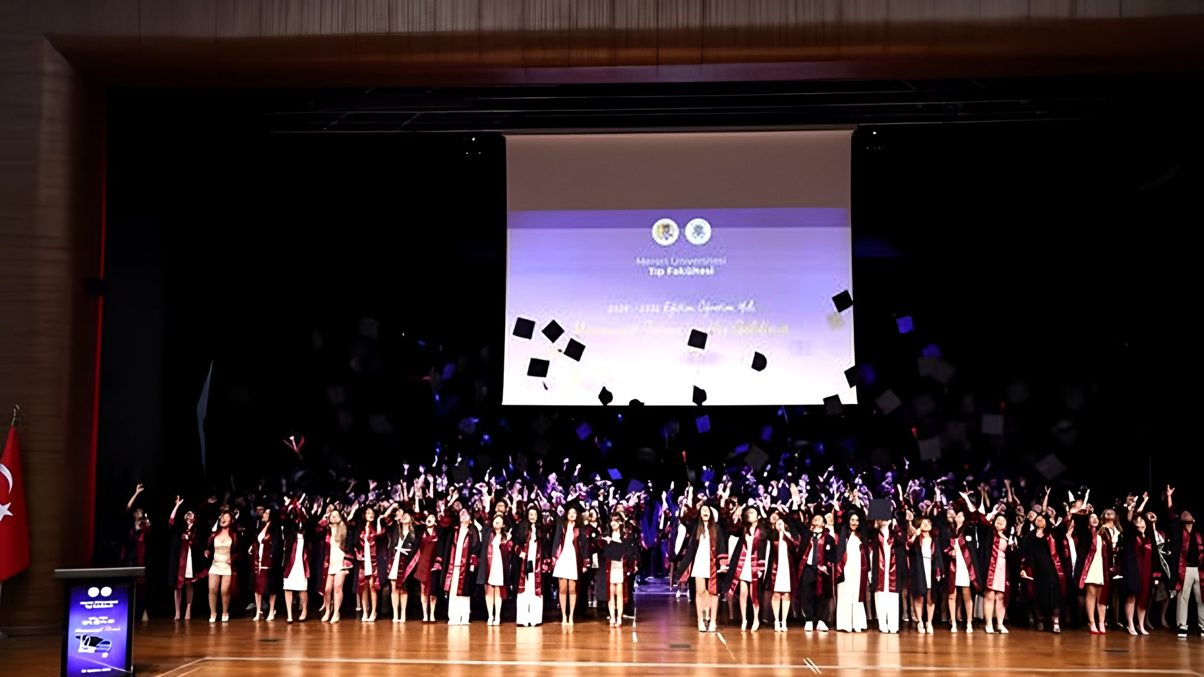
ailesine hoş geldiniz
MERSİN ÜNİVERSİTESİ TIP FAKÜLTESİ
“Beni Türk hekimlerine emanet ediniz.”
Mustafa Kemal Atatürk
Teşekkür ederiz

